Slide 1
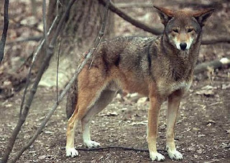
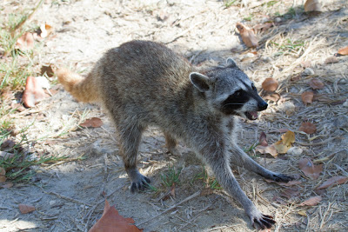
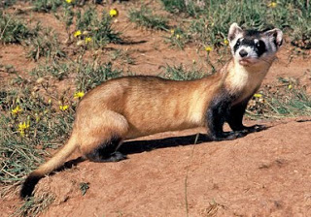
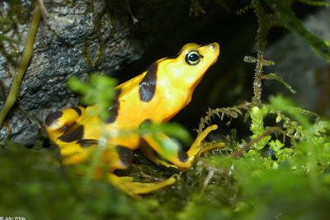
ANIMALES EN EXTINCIÓN
Lobo rojo (Canis rufus)
En el mundo: América Región: Usa, Canadá
Turón patinegro (Mustela nigripes)
Mapache pigmeo (Procyon pygmeus)
En el mundo: América Región: México, Usa Extinto en Canadá
En el mundo: América
Región: México: isla Cozumel
Rana venenosa flecha dorada (Atelopus zeteki)
En el mundo: América
Región: Panamá

Slide 2
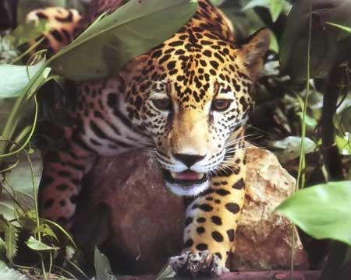
yaguarete
Caracter�sticas: De aspecto pesado y robusto, es el felino mas grande de Am�rica llegando hasta los 2,5 m. de largo y 140 kgs. de peso. Su pelaje bayo anaranjado muestra mayor palidez en los costados y se halla salpicado de rosetas negras, que llegan a medir 9 cm. de di�metro, por todo el cuerpo. H�bitat: La especie busca refugio en la nuboselva salte�a y juje�a, algunos sectores del Chaco occidental y la selva misionera y frecuenta una gran variedad de ambientes: bosques tupidos, tacuarales, picadas y sitios cercanos al agua. Distribuci�n: Habita Misiones, Jujuy, Salta, Formosa, Chaco y Santiago del Estero. Situaci�n: La alteraci�n de los ambientes naturales y a la persecuci�n de que es objeto desde tiempos virreinales debido al valor de su piel y fama de animal peligroso para el hombre y el ganado.

Slide 3
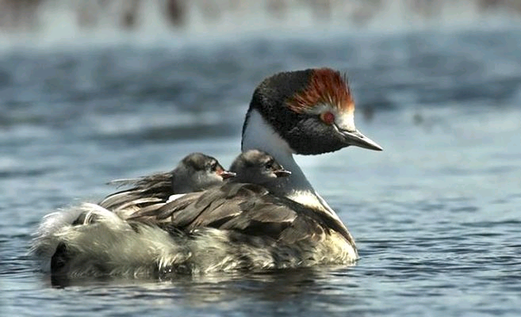
Macá Tobiano:
Habita en lagunas de la alta meseta patagónica, de aguas transparentes, alimentadas por el deshielo de las nieves cordilleranas y con vegetación de vinagrilla. Se lo encuentra en la laguna de los Escarchados y otras cercanas, en la provincia de Santa Cruz, aproximadamente 70 kilómetros al este de Calafate. En 1981 se descubrió al norte del lago Viedma otro grupo de aves en un área que abarca 15 lagunas apropiadas para que la especie arme sus nidos. Este macá encuentra su alimento explorando el medio lacustre en que se desplaza. Allí captura pequeños invertebrados acuáticos, como caracoles, dípteros y coleópteros.
Ilamativo y le dá su nombre. La cabeza es negra, con plumas alargadas de color marrón o castaño rojizo, que forman una cresta que yerguen aEl macá tobiano es un ave zambullidora. su plumaje blanquinegro es muy voluntad. El cuello y el vientre son blancos; el dorso, negro y las alas son blancas con algunas plumas negras. El pico mide unos dos centímetros y es de color gris azulado oscuro, al igual que las patas. Su peso alcanza los 530 gramos y el largo total es de alrededor de 35 centímetros.

Slide 4
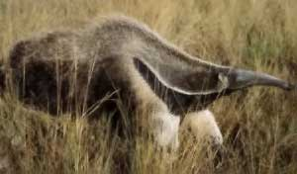
yurumi
Caracter�sticas: Se distingue por su pelaje duro, largo y cerdoso, que forma en el cuello una crin de hasta 24 cm. de longitud y se prolonga en una extensa cola, poblada de pelos de hasta 40 cm. de extensi�n, los cuales le otorgan el aspecto de un abanico o "bandera". La cabeza presenta un hocico largo y tubular con la peque�a boca en el extremo, los ojos y las orejas son peque�os. Su coloraci�n vara desde el negro al blanco, pasando por diversas tonalidades de gris. Alcanza los 215 cm. de largo y llega a los 50 Kg. Su lengua puede extenderla unos 61 cm. fuera de la boca H�bitat: Sabanas o abras cubiertas de pajonales y salpicaduras de termiteros. De igual modo frecuenta la selva misionera y los bosques xer�filos del "Impenetrable" chaqueo. Distribuci�n: En las provincias septentrionales de Argentina: Misiones, Formosa, Chaco, este de Salta, Noreste de Santiago del Estero y Norte de Corrientes. Situaci�n: Su baja poblaci�n se debe a la alteraci�n de su h�bitat natural, su bajo potencial reproductivo y su alta vulnerabilidad ante el hombre.

Slide 5
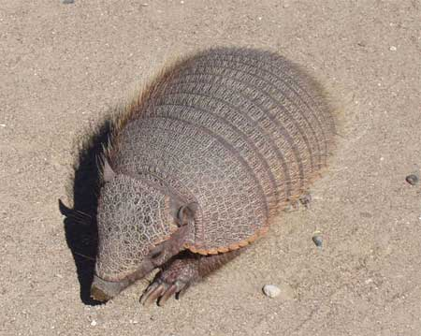
Tatu carreta
Caracter�sticas: Mide unos 150 a 160 cm. de longitud total, de los cuales 50 cm. corresponden a la cola y est� recubierto de un gran caparaz�n formado por numerosas placas de coloraci�n amarillenta en los flancos y mas parda en lo dorsal. Su peso estimado es de unos 60 kg. aunque pueden existir individuos con un peso superior. H�bitat: Ambientes chaque�os, en especial la vegetaci�n ser�fila del "Impenetrable". Distribuci�n: Zona chaquea de la Argentina en las provincias de Chaco, Formosa, Salta, Santiago del Estero y Tucum�n. Situaci�n: El hombre es su peor enemigo, ya que lo captura por su carne o por su fama de "animal raro" o "f�sil viviente".

Slide 6
Lobito de rio
Nombre cient�fico: Lontra longicaudis Estatus Internacional: Vulnerable Estatus Nacional: En Peligro Caracter�sticas: Nutria de color pardo lustroso o brillante en las partes superiores y ms claro llegando al gris ceniza en las inferiores, con la zona gular de color amarillento. Su largo total ronda el 1.20 m. en los adultos, y correscola ponde 70 cm. a la longitud de la cabeza y el cuerpo y unos 50 cm. a la que es larga y tubular. El peso se calcula en unos 8 Kg. Hbitat: Habita ros, esteros, arroyos y lagunas en ambientes selv�ticos paranaenses y yung�elos, chaque�os y del espinal, generalmente acompa�ados de tupidas selvas en galeras o salpicados de islas y "embalsados" donde ocultarse. Distribucin: Conocida en la provincia de Misiones (departamento Capital, Montecarlo, Iguaz�, Belgrano, El dorado), Corrientes (Ituzaingo, Santo Tome, Curuzu Cuatia, Mercedes), Chaco, Salta, Jujuy, Tucum�n, Santa Fe y Entre Ros. Situaci�n: Persecuci�n con armas, caza deportiva y furtiva para el mercado de pieles.

Slide 7
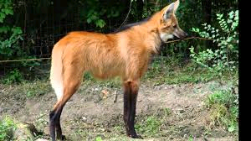
AGUARA GUAZÚ
Situaci�n: Su regresi�n num�rica gravita debido a la perdida de su h�bitaNombre cientfico: Chrysocyon brachyurus Estatus Internacional: Vulnerable Estatus Nacional: En Peligro Caracter�sticas: C�nido corpulento, de patas extendidas, tronco de menor largo que la alzada, hocico alargado y filoso, orejas pronunciadas, una cola notablemente ancha que no llega a los talones y dedos con u�as salientes y almohadillas grandes. H�bitat: Vive en zonas abiertas -inundables o inundadas-, con pastizales y pajonales salpicados de isletas de monte fuerte y palmares de caranday. Distribucin: Al este de Formosa y Chaco, el Norte de Santa Fe y Corrientes. t.

Slide 8
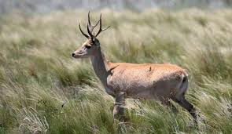
VENADO DE LAS PAMPA
Nombre cientfico: Ozotoceros bezoarticus Estatus Internacional: En Peligro Estatus Nacional: En Peligro Caracter�sticas: Carvido de tama�o mediano que alcanza una altura en cruz de aproximadamente 70 cm. En cuanto al peso se lo ha estimado entre ,os 30 y 40 kg. El pelaje es corto y liso y de una coloraci�n bayo claro o crema muy claro. H�bitat: T�pico ambientes llanos, abierto, sin vegetaci�n arb�rea o con escasas isletas integradas por arbolitos xer�filos o semixerofilos. Distribucin: Originalmente la especie se distribua desde el Norte hasta el Ro Negro en la Argentina. Actualmente solo subsisten poblaciones aisladas en diversos puntos. Situaci�n: La principal causa de extinci�n es la paulatina transformaci�n de la pradera pampeana en campos de cultivo y pastoreo y la instalaci�n de poblaciones conectadas por rutas asfaltadas.

Slide 9
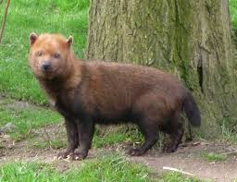
Zorrito vinagre
Nombre cientfico: Speothos venaticus Estatus Internacional: no hay datos Estatus Nacional: no hay datos Caracter�sticas: Es un animal de la familia del perro, alargado y bajito, de aproximadamente un metro de largo y 30 cent�metros de alzada. Su hocico es chato y ancho, y su color pardo oscuro, ms rojizo en la cabeza. Acostumbra a vivir en grupos de 10 o ms individuos, a menudo familiares, y a cazar tambi�n en conjunto, aliment�ndose principalmente de peque�os roedores y aves terrestres. H�bitat: no hay datos Distribucin: no hay datos Situaci�n: Este c�nido silvestre se crea desaparecido en Misiones y por consiguiente en la Argentina, pero recientemente fue descubierta una cra de la especie y eso induce a pensar que hay ms.

Slide 10
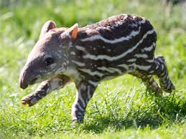
Tapir
Nombre cient�fico: Tapirus terrestris Estatus Internacional: Sin datos Estatus Nacional: En peligro Caracter�sticas: El tapir alcanza el metro de altura y sus ejemplares ms grandes pesan hasta 220 kg. Este es un mam�fero herb�voro (gran dispersor de semillas a trav�s de sus deyecciones, siendo por ende, un "restaurador de bosques", pues tambi�n suele transitar por zonas raleadas), de curiosa apariencia (posee una trompa prensil que le permite tomar hojas de los �rboles y conductas tranquilas. Prefiere las cercanas a los cursos de agua. H�bitat: Selvas y bosques h�medos; asociado a cuerpos de agua; en cerros hasta los 2000 mts. Distribucin: Salta, Jujuy, Tucum�n, Formosa, Corrientes, Chaco y Misiones. Situaci�n: Actualmente se halla en el status de "amenazado", pero creemos que la presi�n de caza sobre esta especies esta aumentando.

